Slide 1
Welkom
voorlichtingsavond over bevallen
Notes:
Introductie door de verpleegkundige
Welkom op de voorlichtingsavond die in het geheel gaat over alles rondom de bevalling. (Introduceer jezelf en de andere aanwezige professionals). Belangrijk is te weten dat het een algemene voorlichting is. Wanneer voor u andere instructies gelden, worden deze met u besproken tijdens de controles.

Slide 2
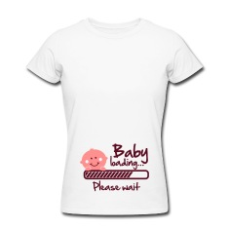
onderwerpen
thuis of in het ziekenhuis
voorbereiding
verloop van bevalling
wanneer bellen
pijnstilling
inleiding van de bevalling
kunstverlossing
keizersnede
kraamtijd
Notes:
Deze presentatie zal ongeveer een uur duren en wordt gegeven door de verschillende aanwezige professionals. Vragen stellen mag tussendoor of achteraf. U kunt ook altijd 1 van ons persoonlijk aanspreken na afloop.
De volgende onderwerpen zullen worden besproken:

Slide 3
Notes:
Ik laat u alvast het mooie eindresultaat zien. Hier is het tenslotte om te doen.

Slide 4
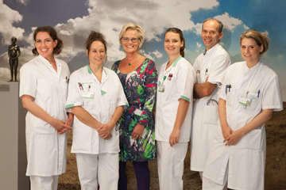
opleidingscentrum
Notes:
Wij zijn met elkaar een opleidingscentrum. Doordat we opleiden blijven we up-to-date en zorgen we dat er ook in de toekomst goed opgeleide verloskundigen, verpleegkundigen, kraamverzorgenden en artsen zijn. Alle zorgverleners die in opleiding zijn werken onder begeleiding en kennen hun verantwoordelijkheden.
Je geeft nu het woord aan de verloskundige.

Slide 5
plaats van de bevalling
geen medische indicatie dan thuis of in ziekenhuis
eigen voorkeur
plaatsindicatie
medische indicatie dan in ziekenhuis
Notes:
Over de plaats van de bevalling.
Als u geen medische indicatie heeft kunt u meestal kiezen of u thuis of in het ziekenhuis wilt bevallen. Soms heeft u geen medische indicatie, maar moet u wel in een ziekenhuis bevallen (bijvoorbeeld omdat bij een vorige bevalling de placenta niet spontaan werd geboren). Dit noemt men een plaatsindicatie. Als u een medische indicatie heeft bevalt u altijd in een ziekenhuis. Het kan ook zijn dat bij u de bevalling zonder medische indicatie start, maar dat u tijdens de bevalling om medische redenen wordt overgedragen.

Slide 6
getallen uit de regio
Bron: Perinatale registratie Nederland
Notes:
Even wat getallen voor de regio rondom Alkmaar. U kunt op dit plaatje zien dat uiteindelijk 75% van alle vrouwen onder leiding van de gynaecoloog bevalt. U ziet dat de helft van de vrouwen die zonder medische indicatie begon aan de bevalling, tijdens de bevalling medisch wordt. Bijvoorbeeld omdat de baby in het vruchtwater heeft gepoept (meconium houdend vruchtwater), er pijnstillingsbehoefte is of dat de bevalling onvoldoende vordert. En zelfs nadat u bevallen bent kan er een medische indicatie ontstaan, bijvoorbeeld als de placenta niet los laat. Doordat wij goede afspraken hebben over wat medisch en niet medisch is, is thuis bevallen in Nederland veilig.
De kans op medische overname is overigens bij een eerste kind groter dan bij een tweede.

Slide 7
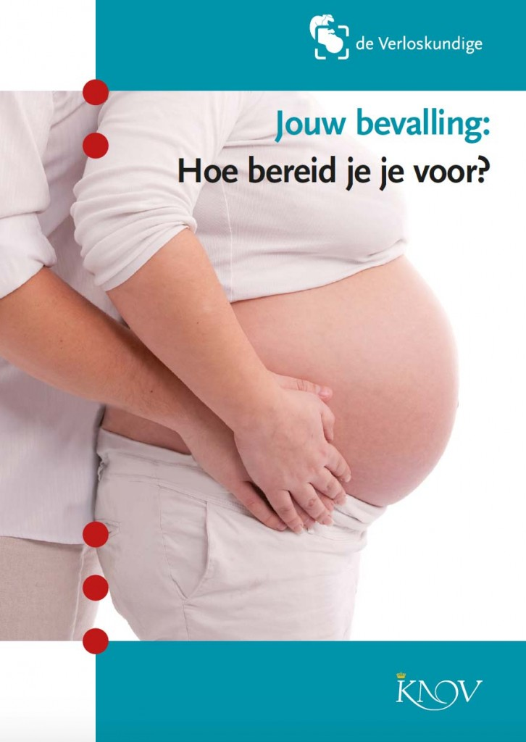
algemene voorbereiding
klossen
po/ondersteek
bed toegankelijk
matrasbeschermer
kraampakket/kraamzorg
fototoestel
druivesuiker of andere snelle energie gevers
ziekenhuistas
maxi cosi
zwangerschapskaart
Notes:
Of je nu thuis gaat bevallen of in het ziekenhuis, zorg dat u voorbereid bent. Loop de verschillende items door en licht toe waarom/waarvoor.

Slide 8
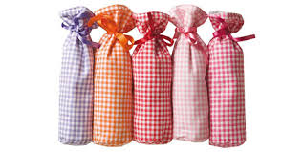
thuisbevalling
twee emmers
vuilniszakken
setje babykleding met twee mutsjes
hydrofiele luiers
warme omslagdoek
twee aluminiumkruiken
warmte
trap
buitenverlichting aan
Notes:
Het is handig als er twee emmers en vuilniszakken klaar staan. Verder babykleertjes en hydrofiele luiers die later om 2 kruiken heen gaan. Baby’s koelen snel af, warmte is belangrijk. Doe het raam dicht. Zet alvast een tas klaar met uw zwangerschapskaart, legitimatie, babykleertjes en toiletspullen daarin. Heeft u een smalle trap naar beneden? Beval dan in de woonkamer. Men weet nooit of er tijdens de bevalling een reden ontstaat om toch naar het ziekenhuis te gaan.

Slide 9
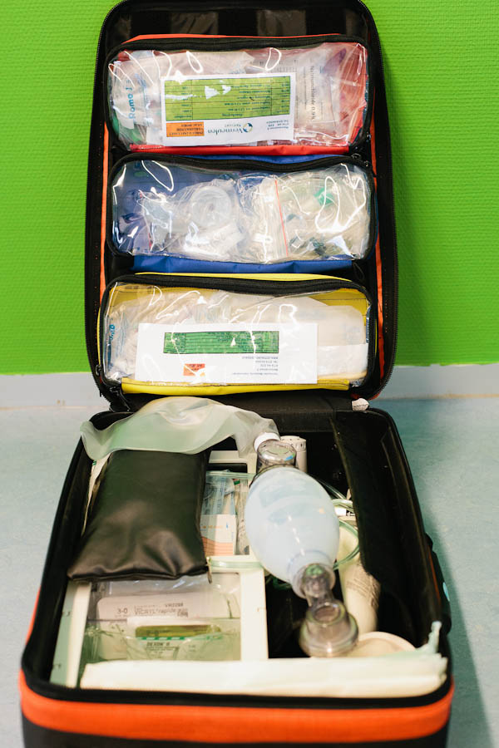
wat neemt de verloskundige mee?
Notes:
Meestal komt uw verloskundige bepakt en bezakt aan met verloskoffer waarin onder andere medicatie en ook zuurstof zit voor noodgevallen. Uw verloskundige belt de kraamzorg voor u, dus leg het telefoonnummer alvast klaar. Als daar behoefte aan is, kan de kraamzorg al in een vroeg stadium gebeld worden voor extra ondersteuning tijdens de bevalling.

Slide 10
ziekenhuis
Notes:
Als u in het ziekenhuis gaat bevallen kunt u zich melden bij de EHBO en zelf naar de verloskamers gaan. Als het nodig is, wordt u opgehaald. De verloskamers bevinden zich op de derde verdieping, huisnummer 338. Uw auto zet uw partner of begeleider achter de slagboom of in de parkeergarage. Bij erge spoed kan de auto even bij de EHBO blijven staan, maar haal deze daar zo snel mogelijk weg. Na afloop van de bevalling kunt u om een stempel vragen op uw parkeerkaart, waarmee u via de portier tegen gereduceerd tarief kunt uitrijden.

Slide 11
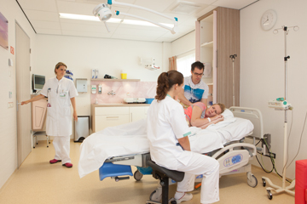
verloskamer
Notes:
Zo ziet een verloskamer in Alkmaar eruit. De apparatuur is er wel, maar deze wordt pas te voorschijn gehaald als het nodig is. Bij iedere verloskamer is er een aparte douche- en toiletruimte.

Slide 12
de bevalling
90% begint met weeën
10% begint met breken van de vliezen
Notes:
De bevalling begint in 90% van de gevallen met weeën. Dat zijn pijnlijke samentrekkingen van de baarmoeder die steeds intenser en regelmatiger worden.
Bij 10% begint de bevalling met het breken van de vliezen. U merkt het doordat er plots een flinke hoeveelheid vocht afloopt, of steeds kleine beetjes. Probeert u een beetje vocht op te vangen en let ook op de kleur. Het hoort helder als water te zijn, eventueel met wat vlokjes of iets roze slijm. 80% van de vrouwen bevalt binnen 24 uur na het breken van de vliezen. Zijn de vliezen langer dan 24 uur gebroken zonder dat de weeën zijn begonnen, dan krijgt u een medische indicatie. Als de weeën niet spontaan beginnen wordt u na ongeveer 72 uur ingeleid. Dit is vanwege een licht verhoogd risico op infectie.

Slide 13
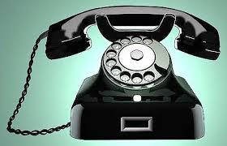
Wanneer bellen bij weeën?
eerste kind
2 uur lang regelmatige weeën om de 4 minuten
duur ±1 minuut
volgende kinderen
1 uur lang regelmatige weeën om de 5 minuten
duur richting de minuut
Persoonlijke afstemming
Notes:
In het algemeen geldt dat u bij een eerste kind belt als de weeën twee uur lang om de 4 minuten komen. Als de weeën minder snel op elkaar komen, maar u bent toch ongerust moet u natuurlijk ook bellen. Een tweede bevalling verloopt vaak sneller dan een eerste. Bel dan bij een uur weeën om de 5 minuten, of als u twijfelt. Weet u zeker dat de bevalling begonnen is en dat het snel gaat dan wacht u natuurlijk niet een heel uur af!

Slide 14
gebroken vliezen
kleur vruchtwater
hoofdje ingedaald?
weeën?
overdag/ ‘s nachts
vang vruchtwater op
bewaar maandverband
plastic zakje
Notes:
Als uw vliezen zijn gebroken, het vruchtwater helder is en het hoofdje is ingedaald dan belt u overdag om te vertellen dat de vliezen gebroken zijn. In de nacht mag u wachten tot de volgende ochtend, tenzij u weeën hebt natuurlijk. Dan gelden de instructies van de vorige dia. Als het vruchtwater groen is, of bruin of het hoofdje was op het spreekuur niet ingedaald dan belt u meteen uw verloskundig zorgverlener. Bij twijfel of de vliezen gebroken zijn kunt u proberen of u wat vocht kunt opvangen door een plastic zakje in uw onderbroek te dragen. Twijfelt u aan de kleur dan helpt een maandverband.

Slide 15
bloedverlies
waarom bloedverlies?
hoeveelheid
wanneer bellen?
Notes:
Tijdens de bevalling of dagen ervoor kunt u bruin, slijmerig of helderrood bloedverlies hebben. Dat komt door het rijpen van de baarmoedermond. Meestal hoort dat er dus gewoon bij. Een beetje bloed en een beetje slijm is geen reden tot zorg na 37 weken. Is het bloedverlies echter helderrood en meer dan in een inlegkruisje past, dan moet u meteen bellen.

Slide 16
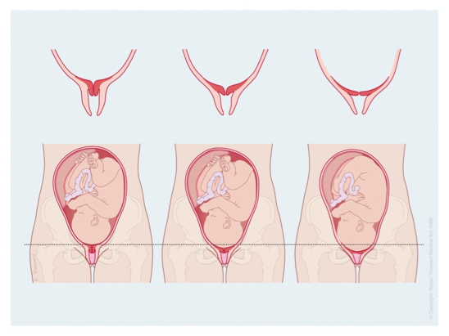
weeën
Notes:
Weeën komen in verschillende vormen: voorweeën, indalingsweeën, ontsluitingsweeën, persweeën, weeën voor de nageboorte en ook nog naweeën. Hier ziet u wat er gebeurt als u weeën heeft. -Plaatjes aanwijzen bij de uitleg- De baarmoedermond begint als tuitje, gaat dan verstrijken en ten slotte onder druk van het hoofd van de baby gaat de baarmoedermond open.

Slide 17
verloop
fasen van de ontsluiting
transformatie-/voorbereidingsfase
latente fase/beginnende ontsluiting
actieve fase
Notes:
De bevalling bestaat uit verschillende fasen. De transformatiefase kenmerkt zich door nog onregelmatige samentrekkingen van de baarmoeder. Dit duurt soms wel enkele dagen en kan ook al best pijnlijk zijn. U gaat slechter slapen. De baarmoedermond wordt week en verstrijkt. De latente fase wordt gekenmerkt door beginnende ontsluiting. De weeën nemen in kracht en frequentie toe. Er bestaat een sterke variatie in de duur van de latente fase van enkele uren tot soms zelfs enkele dagen. De latente fase gaat vanaf 4 centimeter over in de actieve fase. In de actieve fase komt alles in een stroomversnelling. Met krachtige weeën verwacht men bij een eerste bevalling dat de ontsluiting met ongeveer een cm per uur toeneemt. Bij een volgende bevalling gaat de ontsluiting meestal sneller.

Slide 18
omgaan met baringspijn I
cursus
ademhaling
ontspanning
positief denken
nut van ondersteuning
partner/familielid, kraamzorg, verpleegkundige, doula
bevalplan
Notes:
Bevallen doet pijn en met een goede voorbereiding komt u een heel eind. Volg bijvoorbeeld een zwangerschapscursus. Daarnaast begeleiden wij u gedurende de bevalling met tips voor het opvangen van de weeën. Vertrouw op uw lichaam. Bij bevallen moet u niet al te veel nadenken. Blijf positief. Baringspijn is meestal geen signaal van uw lichaam dat er iets mis is, maar een signaal dat u een veilige plek moet opzoeken. Probeer zoveel mogelijk te ontspannen, dat bevordert vaak de ontsluiting en de aanmaak van endorfines: een natuurlijke pijnstiller. Neem de ruimte en zorg dat degene die u het meest steun kan geven bij de bevalling is. Neem niet uw hele familie mee, dat geeft vaak veel onrust. De kraamzorg thuis en de verpleegkundige in het ziekenhuis zijn er ook om u te steunen.
Het is nuttig om van te voren na te denken over wat er voor u belangrijk is tijdens de bevalling. Schrijf het op in een bevalplan en bespreek dit al tijdens de zwangerschap. Dan kunnen wij onze zorg zo goed mogelijk op uw wensen afstemmen.

Slide 19
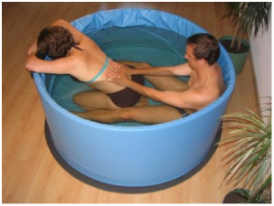
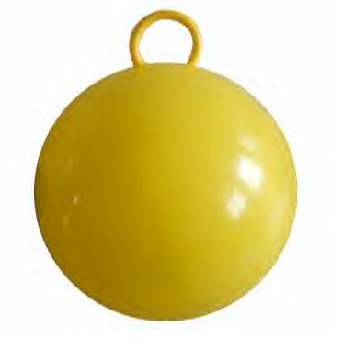
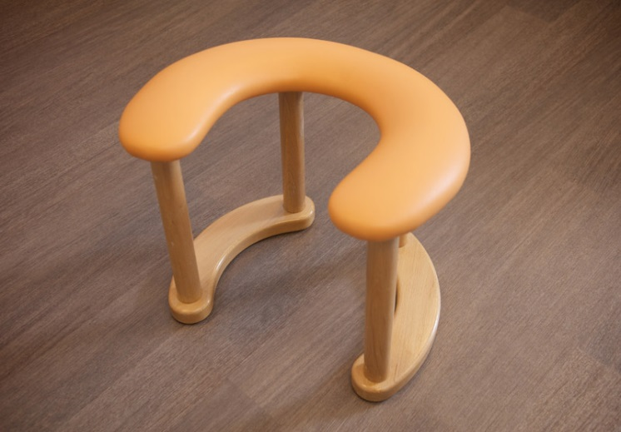
omgaan met baringspijn II
houdingen
bal
massage
warmte
TENS
Notes:
Experimenteer met houdingen. U kunt ook onder de douche gaan, of als u thuis bent misschien in bad. Puffen in een ritme, bijvoorbeeld “altijd is kortjakje ziek” kan helpen en laat uw partner uw rug masseren. Vraag uw eigen verloskundige naar de mogelijkheden van pijnstilling bij een thuisbevalling of een poliklinische bevalling. Bijvoorbeeld een TENS-apparaatje. Als alles geprobeerd is maar onvoldoende helpt, is er de mogelijkheid voor aanvullende pijnstilling in het ziekenhuis.

Slide 20
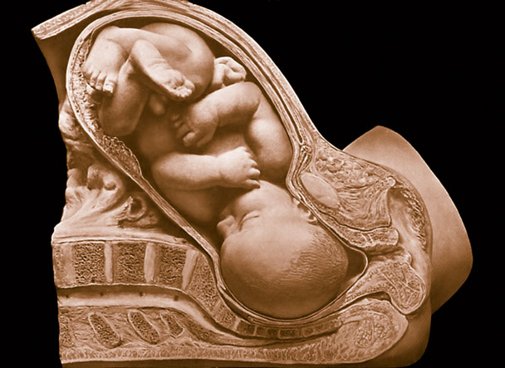
persen
Notes:
En dan is er 10 cm ontsluiting. Het einde is in zicht! Het is het mooist als u persdrang krijgt. Dat voelt eigenlijk alsof u ontzettend nodig naar het toilet moet omdat u de ontlasting niet meer kunt ophouden. Tijdens dit deel van de bevalling is er—naast uw partner—continu iemand bij u. Het persen duurt bij een eerste kindje gemiddeld één tot anderhalf uur, bij een volgende bevalling gaat dit vaak wat sneller. Op de volgende dia’s ziet u wat er gebeurt tijdens het persen.

Slide 21
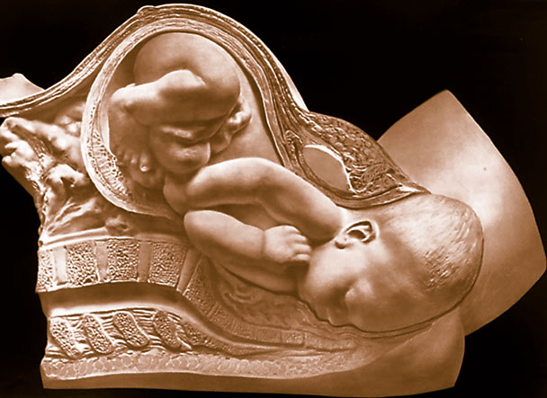
Notes:
Hier is het hoofdje al een heel stuk zichtbaar in schede-opening. Voor het zover is heeft u bij een eerste kind gemiddeld ongeveer een uur geperst.

Slide 22
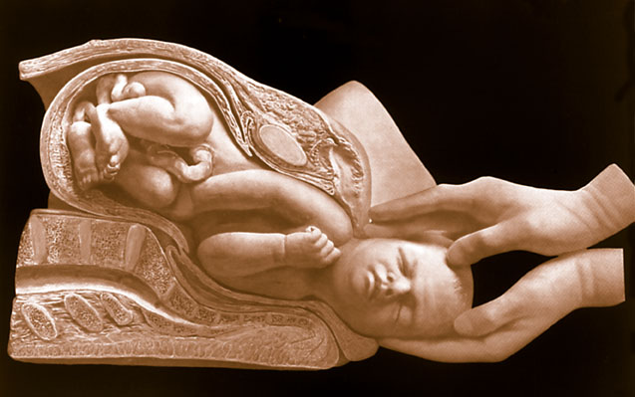
Notes:
Hier is het hoofd geboren. We vertellen u tijdens dit deel van de bevalling precies wanneer u wel en niet moet persen.
Zo meteen ziet u het nog een keer in een stukje film.

Slide 23
Spildraai

Slide 24
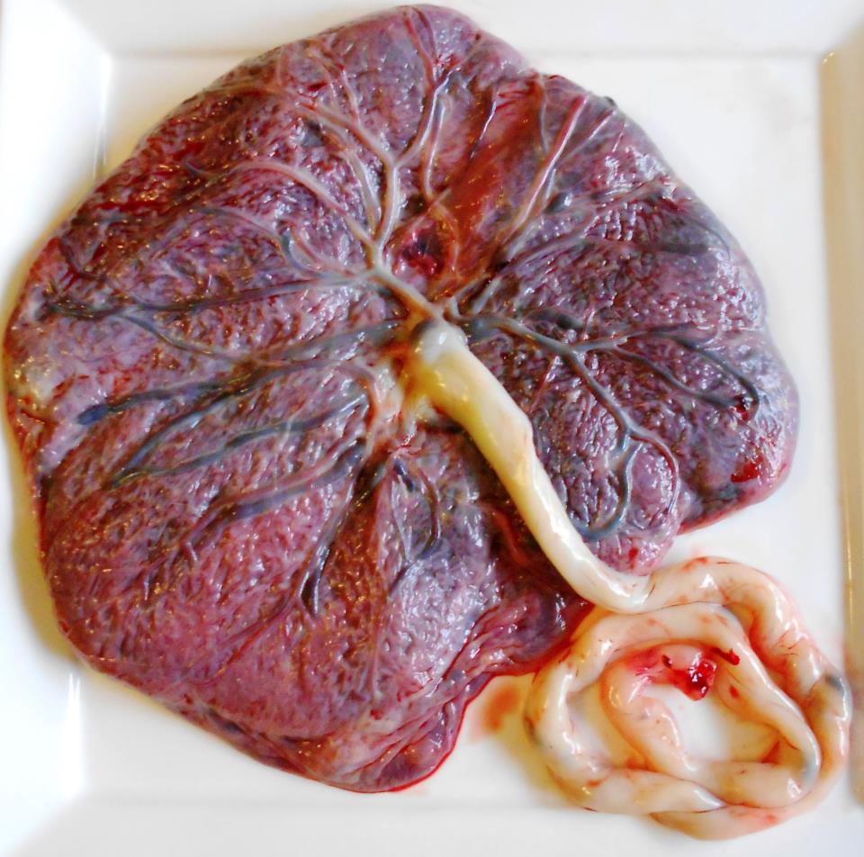
Nageboortetijdperk
inknippen/uitscheuren
moederkoek (placenta)
bloedverlies
hechten
Notes:
Ook nadat de baby is geboren zijn er nog een aantal dingen belangrijk. Na de geboorte van de baby volgt er nog een geboorte, namelijk die van de moederkoek (placenta). Vaak krijgt u hiervoor direct na de geboorte van uw kind oxytocine toegediend om het loslaten van de placenta te bevorderen. In de meeste gevallen volgt die spontaan binnen een half uur en hiervoor zal u worden gevraagd om nog een keertje te persen. Indien de placenta niet spontaan geboren wordt zal deze operatief verwijderd moeten worden op de operatie kamer.
U verliest altijd wat bloed na de geboorte doordat er op de plek van de placenta in de baarmoeder een wondbed is ontstaan. Belangrijk is dat de baarmoeder goed samentrekt na de bevalling zodat het bloedverlies beperkt blijft. Indien dit niet voldoende gebeurd kunnen wij u extra medicatie toedienen.
Het kan zijn dat we tijdens het laatste stuk van het persen een knip hebben moeten zetten of dat het vanzelf wat gescheurd is. Dit zal worden gehecht kort na de geboorte. Voor het hechten geven we verdoving, maar helemaal gevoelloos wordt het meestal niet. Van de hechtingen kunt u de eerste periode na de bevalling nog wel wat hinder ondervinden. Paracetamol en koelen helpt dan goed. Een enkele keer is de wond te gecompliceerd en zal deze op de operatiekamer moeten worden gehecht

Slide 25
inleiden van de bevalling
Notes:
De gynaecoloog neemt de presentatie over.
We gaan het nu hebben over meer medische aspecten rondom bevallen. Ik hoop dat ik nog even uw aandacht kan vasthouden. Soms is er een reden om de bevalling in te leiden. Het voert te ver om al die redenen te benoemen. (Je kan een voorbeeld geven) In deze voorlichting gaat het om de procedure
De dag van de inleiding beginnen we vroeg. U meldt zich samen met uw partner om 7 uur in het verloskamercomplex op afdeling 338 (3e etage).
Hoe we starten met inleiden hangt af van de rijpheid van de baarmoedermond.

Slide 26
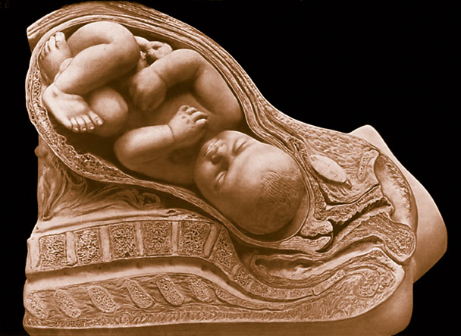
onrijpe baarmoedermond
primen = week maken van de baarmoedermond met behulp van vaginale tabletten
Notes:
Als de baarmoedermond niet rijp is, dwz dat er geen ontsluiting is, moet deze eerst worden gerijpt. Meestal wordt hiervoor een vaginale gel ingebracht. (verandert binnenkort in vaginale gift misoprostol)
Dan kunnen drie dingen gebeuren:
u krijgt harde buiken/contracties, maar de bevalling zet niet door. Dan is er hopelijk wel wat ontsluiting ontstaan. Na een aantal uur wordt beoordeeld of de baarmoedermond voldoende is gerijpt
er gebeurt weinig of niets.
U krijgt weeën en de bevalling zet door
Als de baarmoedermond onvoldoende gerijpt is wordt de gift vaginale gel herhaald. Soms kan het een paar dagen duren voordat de vaginale gel voldoende effectief is.
Heeft u eerder een keizersnede gehad dan wordt meestal niet gekozen voor rijping van de baarmoedermond mbv een vaginale gel, maar voor het inbrengen van een kleine ballon in de baarmoeder. Ook hierbij ontstaat meestal in de loop van twee dagen wat ontsluiting, of komt de bevalling op gang.

Slide 27
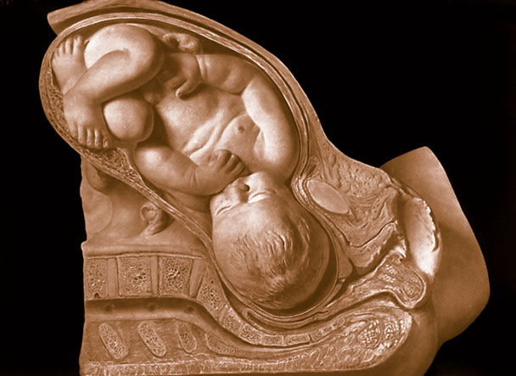
rijpe baarmoedermond
weeënstimulerende medicijnen na breken van vliezen
Notes:
Als er wel wat ontsluiting is kunnen we echt starten met het inleiden van de bevalling. Uw vliezen worden gebroken en u krijgt een infuus met weeënstimulerende middelen. U bevalt dan meestal dezelfde dag. Soms duurt het langer om bij een inleiding goede weeën te maken omdat het lichaam er toch nog niet helemaal klaar voor was. Over het algemeen is het verloop van de ontsluiting (actieve fase) bij een inleiding niet anders dan bij een spontaan begonnen bevalling.

Slide 28
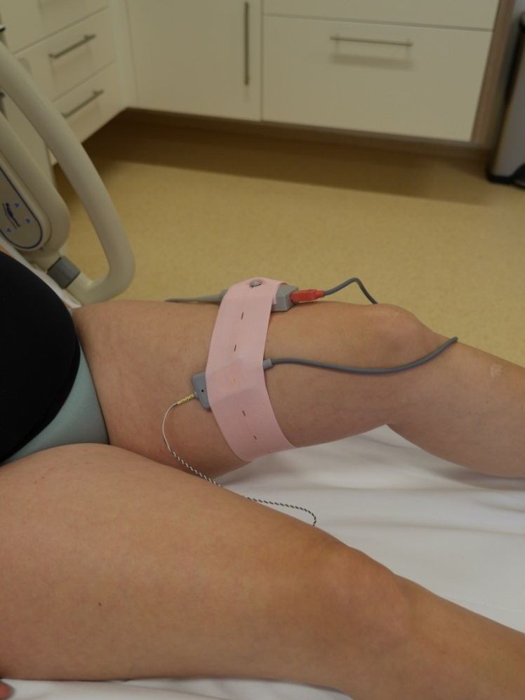
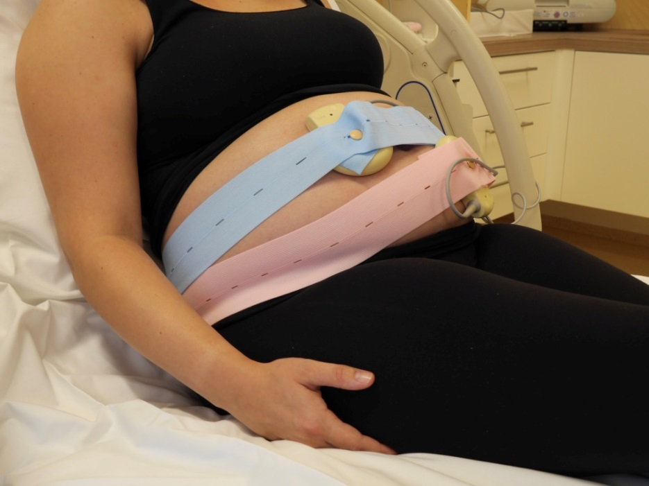
cardiotocogram (CTG)
uitwendig
inwendig
Notes:
Bij bevallen met een medische indicatie registreren we de hartslag van de baby continu met behulp van een CTG. Ook wordt de frequentie van de weeën geregistreerd. Een CTG kan gemaakt worden met banden om je buik. Dit noemen wij een uitwendige registratie. Meestal wordt er tijdens de bevalling een draadje op het hoofdje van de baby geplaatst. Dit noemt men dan inwendige registratie. Er zit dan 1 band om een van uw benen en meestal een band om uw buik voor de weeënregistratie. U heeft hierdoor meer bewegingsvrijheid terwijl we de baby nog steeds goed in de gaten kunnen houden.

Slide 29
CTG-registratie
Notes:
Hier ziet u zo’n CTG-registratie. De hartslag van het kind in de baarmoeder wordt weergegeven door de bovenste lijn. De onderste lijn laat de samentrekkingen van de baarmoeder zien. (aanwijzen)

Slide 30
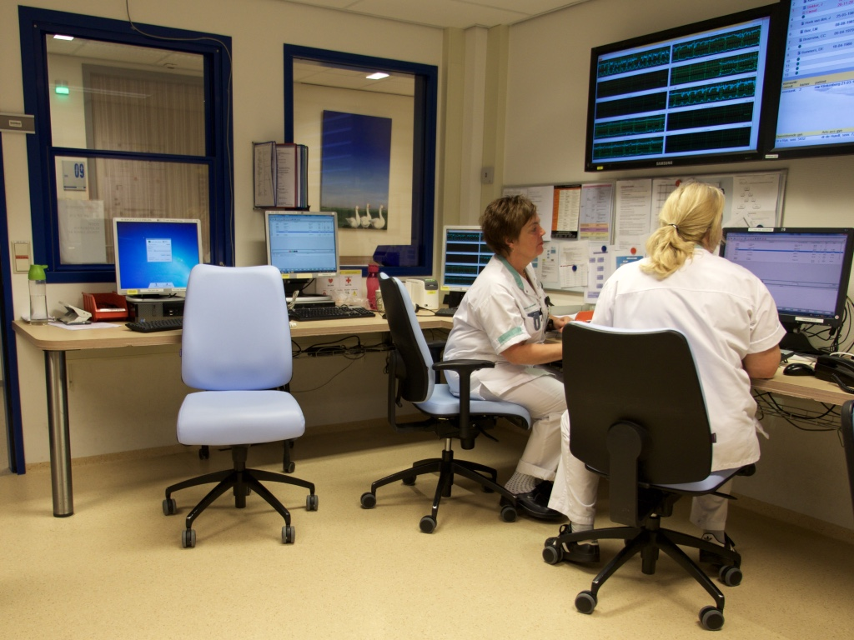
centrale post verloskamers
Notes:
In deze zogenaamde ‘centrale post’ op de verloskamers worden de CTG registraties van alle kamers in de gaten gehouden. Natuurlijk lopen de zorgverleners ook regelmatig bij u de kamer binnen om te kijken hoe het gaat. Bevalt u zonder medische indicatie dan is CTG bewaking niet nodig. De verloskundige luistert regelmatig met de doptone naar de harttonen van de baby.

Slide 31
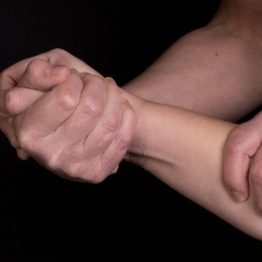
pijnstilling – situatie-afhankelijk
pethidine
remifentanil
ruggenprik (epiduraal)
Notes:
Pijnstilling in het ziekenhuis is 24/7 beschikbaar. De gebruikte methode is afhankelijk van de situatie
een injectie met een morfinepreparaat (pethidine). Dit wordt meestal gebruikt als de bevalling nog niet echt begonnen is, maar u toch te veel pijn heeft om te kunnen ontspannen of slapen. Bijvoorbeeld bij een lange latente fase of zogenaamde vroege start.
Remifentanil is geschikt voor het laatste stukje van de ontsluiting of als een ruggenprik niet mogelijk is. U krijgt een infuus met een pompje waarmee u uzelf wanneer dat nodig is een kleine hoeveelheid remifentanil toedient. Het middel werkt kort en is veilig zowel voor u als voor uw kind Als u remifentanil krijgt wordt uw zuurstofgehalte in het bloed door een dopje om een vinger in de gaten gehouden. Dit is omdat het risico bestaat dat u wat oppervlakkiger gaat ademhalen en dat daardoor het zuurstofgehalte daalt. Meestal is dit eenvoudig op te lossen door even diep door te zuchten of eventueel extra zuurstof te geven.
De ruggenprik of epiduraal is de meest effectieve pijnstiller.

Slide 32
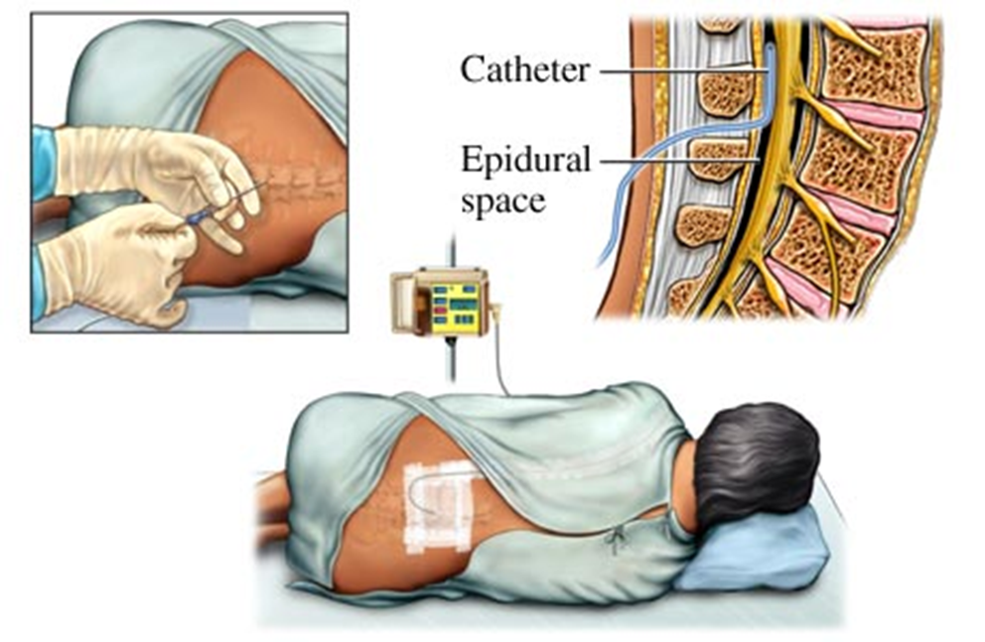
ruggenprik
infuus
extra bewaking baby
bloeddrukdaling
temperatuursverhoging
Notes:
Voordat pijnstilling wordt gegeven wordt altijd eerst een CTG gemaakt om te beoordelen of de conditie van uw kind goed is. En er wordt een infuus ingebracht. Het slangetje dat nodig is bij de ruggenprik wordt door een anaesthesist geplaatst in een kamer nabij het OK-complex. Het streven is de ruggenprik binnen een uur te plaatsen, 24 uur per dag. Als de ruggenprik goed zit en dat is in 95% van de gevallen zo, dan is de pijn zo goed als weg. Met goede pijnstilling kunnen we de kans om tot volledige ontsluiting te komen, optimaliseren. Helaas lukt het inbrengen niet altijd en ook niet iedereen heeft er voldoende baat bij. Dit is dus het geval bij 5% van de mensen die een ruggenprik krijgen
Een ruggenprik heeft ook nadelen. Kort na het plaatsen van een ruggenprik kan een bloeddrukdaling bij u optreden. Hier kan uw kind op reageren met een langzamere hartslag. In het algemeen herstelt deze hartslag zich door extra vocht via het infuus aan u toe te dienen. U krijgt ook een blaaskatheter, omdat u niet goed meer voelt dat u moet plassen. Als u (te) goed verdoofd bent kan het lastig zijn te voelen wanneer u moet persen. Dan wordt soms de ruggenprik voor het persen stop gezet. Verder is er een kans van 20 – 25% dat u met een ruggenprik koorts krijgt. We weten dan niet of de koorts komt door de ruggenprik of doordat er een infectie is. Voor de zekerheid behandelen we het als een infectie en dat betekent dat u en via u uw kind een antibioticum krijgen. Na de geboorte wordt dit een aantal dagen voortgezet bij de baby, er is dan extra observatie nodig van de baby. Meestal gebeurt dit op de couveuze afdeling. Er wordt hard gewerkt om het mogelijk te maken dat moeders in die gevallen bij hun baby kunnen inroomen. Dit is helaas nog niet standaard mogelijk. Gelukkig ligt de kraamafdeling naast de neonatologie afdeling

Slide 33
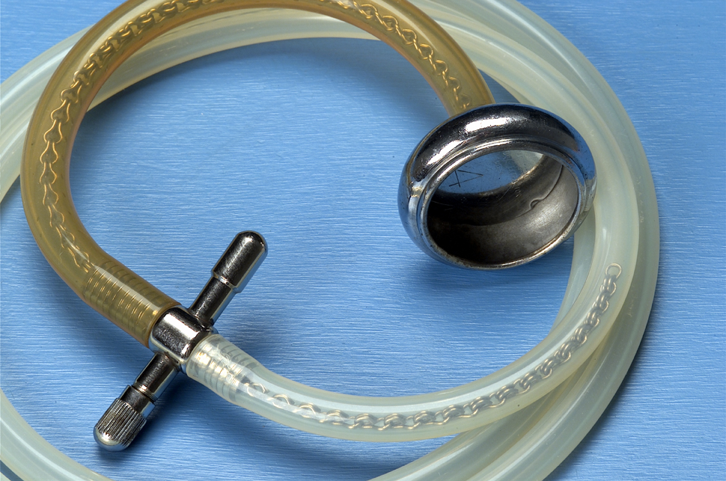
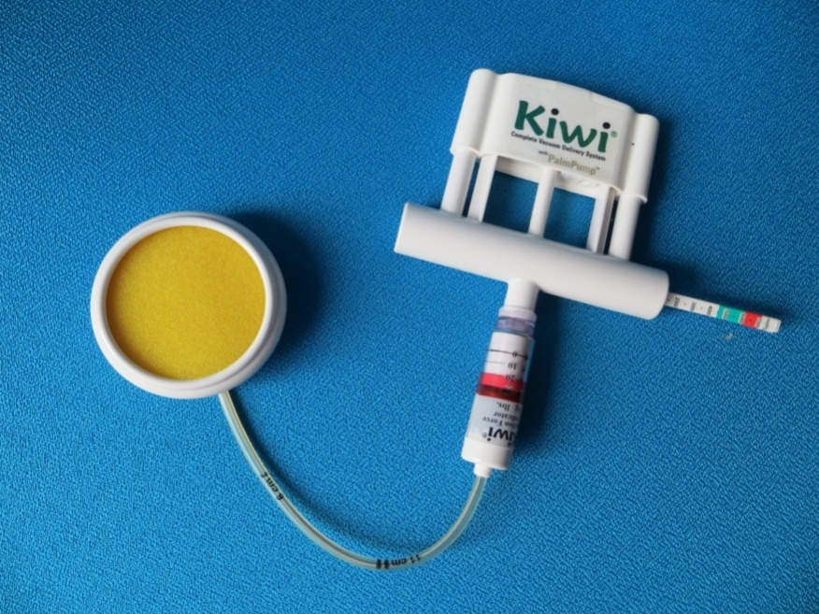
hulpmiddelen
Notes:
Over het verloop van het persen heeft u net al het een en ander gehoord. Bij een thuisbevalling worden er geen hulpmiddelen gebruikt om de baby geboren te laten worden. Wel kan er een knip gezet worden om de bevalling het laatste stukje te versnellen. Ook bij de meeste vrouwen in het ziekenhuis zijn geen hulpmiddelen nodig, iets meer dan 60% bevalt zonder hulp. Maar soms wil het persen niet vlotten of is het belangrijk dat de baby snel geboren wordt. Als alleen een knip niet voldoende is kan er dan gekozen worden voor een vacuümverlossing. De cup wordt op het hoofd van de baby geplaatst. Tijdens een perswee wordt er getrokken. Er kan niet te hard getrokken worden tijdens een vacuümextractie, dan schiet de cup los. Overigens lukt een vacuümverlossing alleen maar als u zelf ook maximaal perst tijdens het trekken. Soms is het niet verstandig een vacuümverlossing te doen. Het kan dan nodig zijn om een keizersnede te doen. Hierover later meer. Hoe vaak een kunstverlossing voorkomt ziet u in de diagram. In 2015 bevielen 2078 vrouwen in ons ziekenhuis met een medische indicatie. Van deze 2078 vrouwen krijgt 13% een geplande keizersnede, 14% een niet geplande keizersnede en 10,6% een vacuümverlossing. Deze cijfers komen ongeveer overeen met het landelijk gemiddelde.

Slide 34
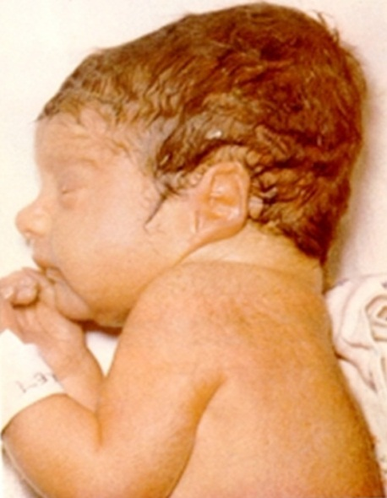
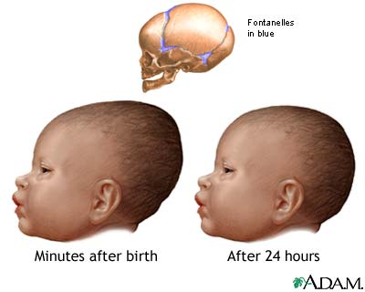
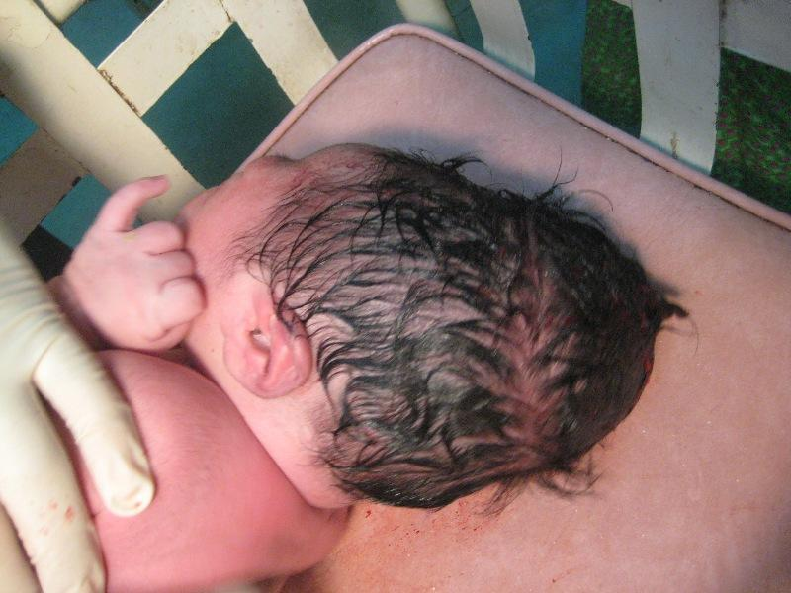
hoofdje na de bevalling
Notes:
Het hoofdje van de baby heeft zich aangepast aan het baringskanaal tijdens de bevalling en dit kun je de eerste uren na de bevalling ook nog zien. Het trekt snel na de geboorte bij. Op het bovenste plaatje links ziet u dat bij een baby de schedelnaden nog niet aan elkaar gegroeid zijn. Op twee plekken, voor en achter aan het hoofd, zijn grotere ruimte tussen de schedelnaden voelbaar. Dit noemt men respectievelijk de grote en de kleine fontanel. Doordat de schedelnaden nog niet tegen elkaar gegroeid zijn en er ruimte is in de vorm van de fontanellen kunnen de schedeldelen een beetje over elkaar heen schuiven tijdens de bevalling. Dat is handig want dan kan het hoofd van de baby zich optimaal aanpassen aan de vorm van het bekken. Na de bevalling komt alles weer vanzelf op zijn plek terug. Na een vacuümverlossing heeft de baby een extra bult op zijn hoofd door het vacuümzuigen. Hoe dat eruit ziet, ziet u op het plaatje rechts onder. Dit kan gevoelig zijn en de baby krijgt hiervoor paracetamol. Het komt weer helemaal goed. Na een dag ziet u er nagenoeg niets meer van.

Slide 35
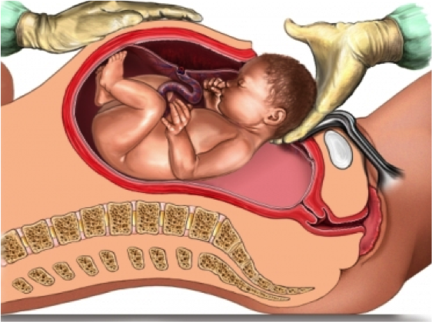
keizersnede
Notes:
Tot een keizersnede kan worden besloten tijdens de zwangerschap of tijdens de bevalling. Als er tijdens de zwangerschap al besloten is dat er een keizersnede moet worden gedaan dan noemt men dat een geplande keizersnede. Wanneer dit tijdens de ontsluitingsfase of tijdens het persen wordt besloten noemen we dat een niet geplande keizersnede. Het verschil zit vooral in de snelheid waarmee de keizersnede gedaan moet worden. Als het nodig is kunnen we in een kwartier na de beslissing een keizersnede starten. Gelukkig is zoveel spoed zelden noodzakelijk.
Een geplande keizersnede vindt in het algemeen na de 39e week van de zwangerschap plaats. Dit omdat uw kind dan wat zijn ademhaling betreft beter op een geboorte per keizersnede is voorbereid dan voor de 39e week. Bij deze keizersnede is er ook voldoende tijd om een ‘gentle sectio’ te doen. Dit betekent dat u de geboorte van de baby kan zien indien u dit wenst en dat de baby vrijwel direct bij u op de borst wordt gelegd terwijl de operatie doorgaat.

Slide 36
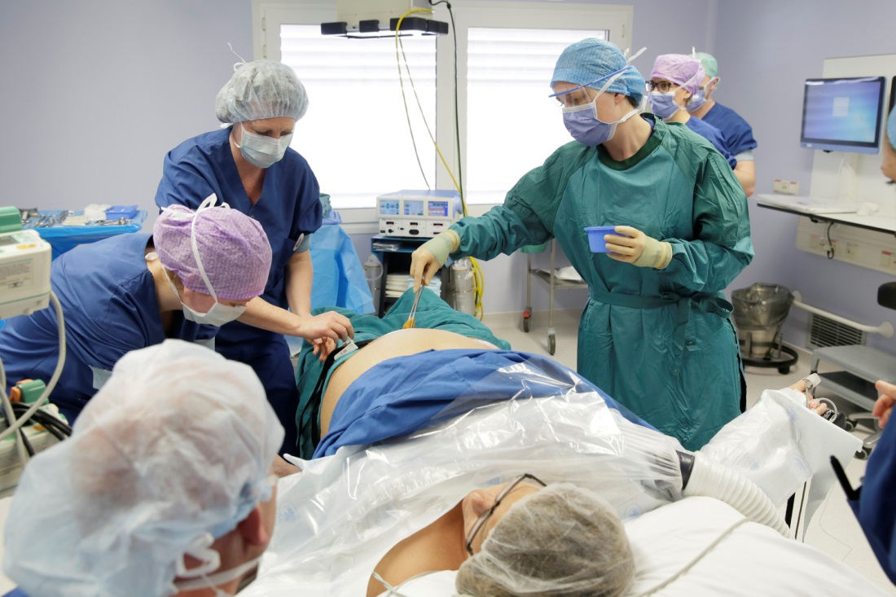
operatiekamer
Notes:
Dit is een operatiekamer. Bij een geplande keizersnede heeft u op de afdeling al een infuus gehad. In uw zwangerschap is er tijd voor een gesprek met een verpleegkundige die u alles uitlegt en u attendeert op het bekijken van de fotoplayer van de keizersnede op de website van het NWZ. Als de keizersnede niet gepland was is die tijd er meestal niet. Een keizersnede vindt vrijwel altijd plaats met een ruggenprik. Op de volgende dia ziet u hoe de baby bij een keizersnede geboren wordt, wilt u het niet zien, dan is dit het moment om even uw ogen te sluiten.

Slide 37
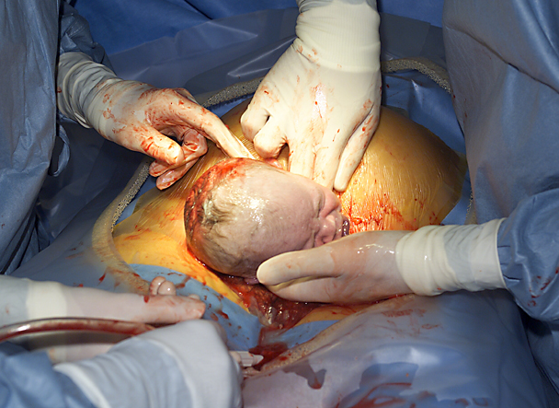
Notes:
De baby is meestal heel snel na het starten van de operatie geboren.

Slide 38
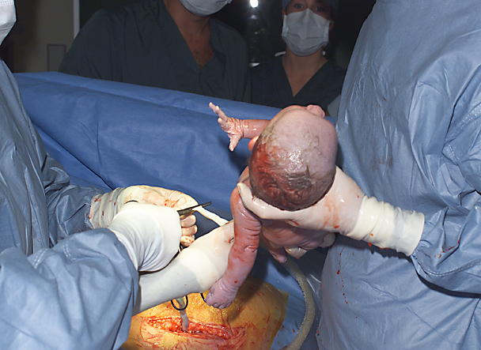
Notes:
Als alles goed gaat wordt uw kind snel en bij voorkeur bloot op de borst van moeder gelegd. Dat kan natuurlijk alleen maar als uw kind in goede conditie is. Bij een geplande keizersnede gebeurt dat meteen na de geboorte. Bij een niet geplande keizersnede kijkt de kinderarts uw kind eerst even na.

Slide 39
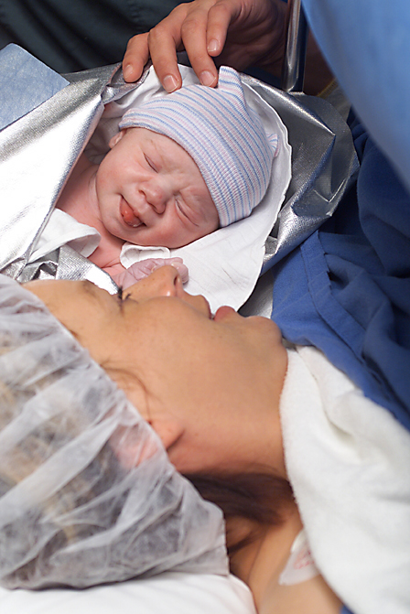
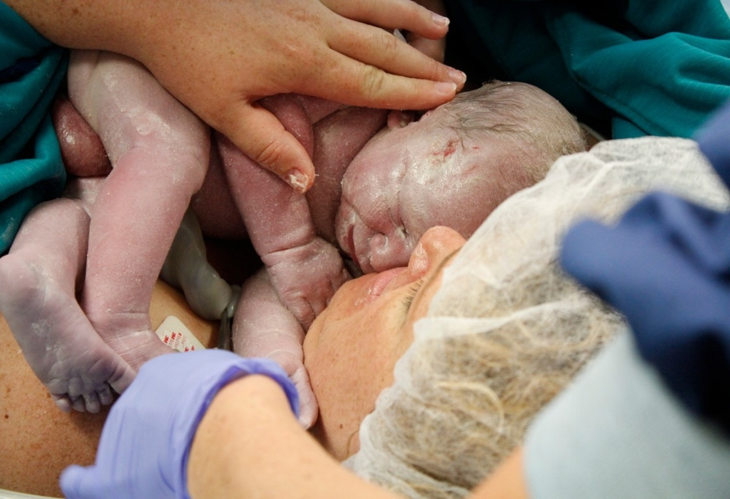
Notes:
Kennis maken!

Slide 40
nakijken door de kinderarts
Notes:
Soms moet uw kind wat langer bijkomen na de geboorte. Zij/hij wordt dan opgevangen door de kinderarts of arts-assistent kindergeneeskunde in een kamer naast de operatiekamer zelf. Hier staat een opvangtafel met zuurstof en een warmtelamp. Ga als partner gerust met uw kind mee naar de kinderarts. De kinderarts is bij een ongeplande keizersnede altijd aanwezig. Bij een geplande keizersnede kan hij binnen 5 minuten aanwezig zijn.

Slide 41
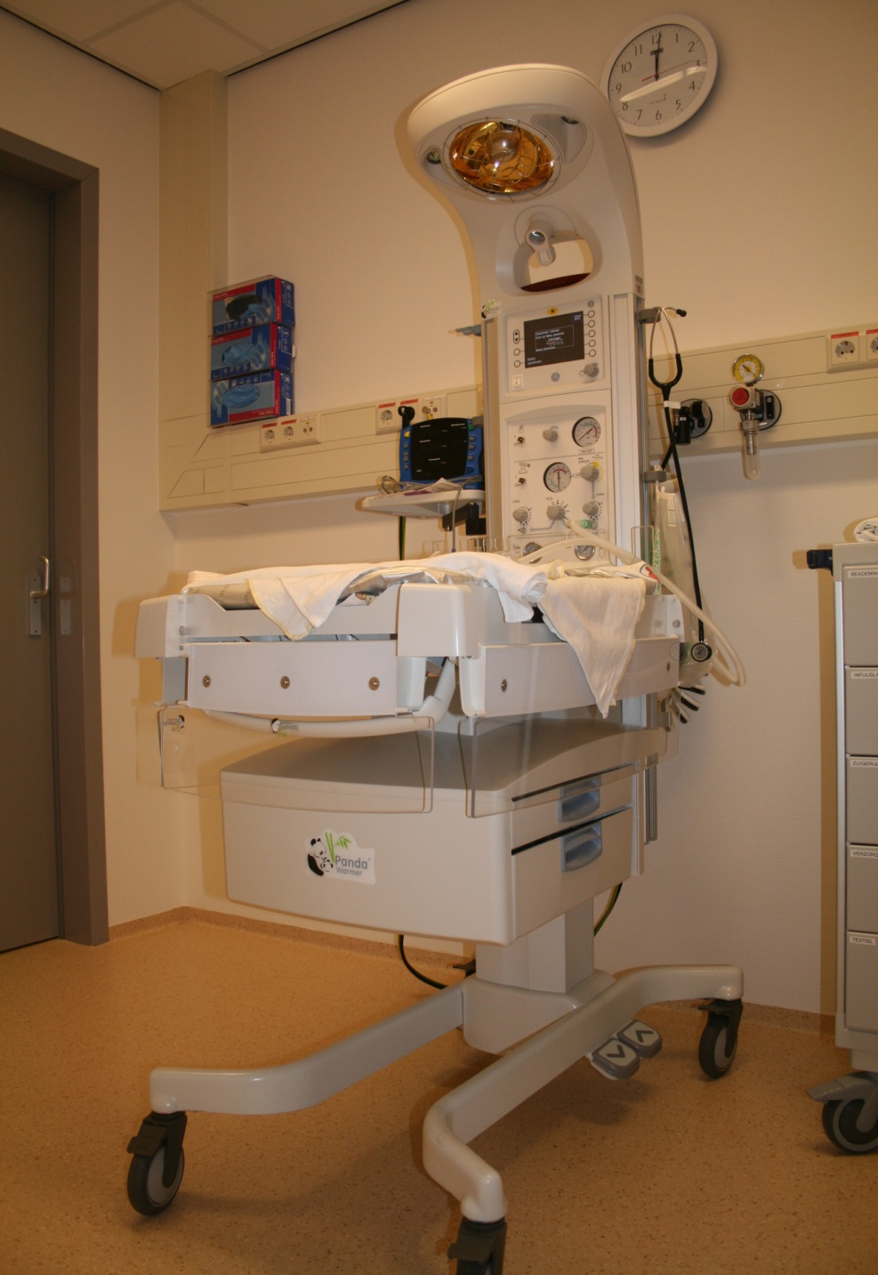
opvangtafel
Notes:
Dit is zo’n opvangtafel met alle voorzieningen ter ondersteuning van uw kind als hij of zij bijvoorbeeld extra zuurstof nodig heeft. Deze opvangtafel staat ook in het kamertje naast een verloskamer. Als u thuis bevalt heeft uw verloskundige draagbare zuurstofapparatuur mee.

Slide 42
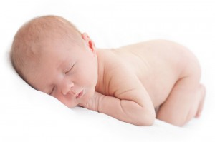
eerste uren
kennismaken
apgarscore
placenta
bloedverlies
hechten
voeding
lichamelijk onderzoek
Notes:
En dan is uw kind geboren! Een uniek en bijzonder moment. Meestal is er een kwartiertje rust om kennis te maken met uw kind. Tijdens dat kwartier krijgt uw kind al zijn eerste rapportcijfers: de apgarscores. Hierbij wordt onder andere naar de ademhaling en hartslag gekeken en dat kan meestal gewoon terwijl uw kind op uw buik of borst ligt.
Zoals eerder al besproken volgt daarna nog de geboorte van de placenta of de moederkoek. Ook over het hechten en bloedverlies hebben we het al gehad. Zijn hier nog vragen over?.
Gaat u borstvoeding geven? Dan is het streven uw kind binnen het uur aan de borst te leggen en hem of haar daarna pas na te kijken. Dit lichamelijk onderzoek van de baby kan soms op bed, maar gebeurt in het ziekenhuis meestal op een aankleedkussen onder een warme lamp.

Slide 43
tijd voor ...
Notes:
Vanaf hier neemt de kraamverzorgende het laatste deel van de presentatie over.
En dan is het tijd voor beschuit met muisjes. Als u in het ziekenhuis bent bevallen, mag u soms 2 uur na de bevalling naar huis, ook ‘s nachts. U kunt dan indien nodig gebruik maken van opstartzorg van de kraamzorg. Soms moet u om medische redenen langer blijven. U wordt dan naar de kraamafdeling verhuisd. Als u thuis bent bevallen blijft de kraamzorg minimaal 2 uur bij u.

Slide 44
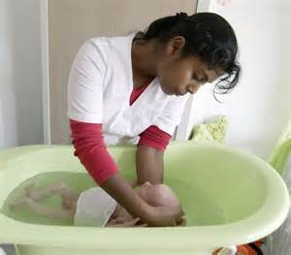
kraamtijd
rol kraamverzorgende
lichamelijke zorg moeder & kind
observeren, signaleren en rapporteren
begeleiding bij borst- of kunstvoeding
samenwerking met verloskundige
overdracht naar consultatiebureau
Notes:
De kraamzorg is 24/7 bereikbaar en inzetbaar. U belt zelf met de kraamzorg wanneer u naar huis gaat vanuit het ziekenhuis. De kraamverzorgende komt dan naar u toe op het afgesproken tijdstip. Bent u thuis bevallen, dan is zij in principe al tijdens de bevalling aanwezig. Indien er in een vroeg stadium tijdens de bevalling al extra ondersteuning nodig is, kan zij ook al eerder komen. De kraamverzorgster gaat 8 dagen voor moeder en kind zorgen. Als u in het ziekenhuis moet blijven, gaan de ligdagen in het ziekenhuis af van het aantal dagen kraamzorg. De kraamzorg omvat zowel zorg op praktisch als medisch signalerend gebied. Men zegt wel dat de kraamverzorgster de extra oren en ogen van de verloskundige is. Taken zijn onder andere:
- lichamelijke zorg voor moeder en baby
- observeren, signaleren en rapporteren
- zorg voor goede hygiëne
- begeleiding bij borst- of kunstvoeding
- lichte huishoudelijke zorg
- zorg voor overige gezinsleden
- goed overleg met en goede overdracht naar verloskundige
- goede overdracht naar consultatiebureau

Slide 45
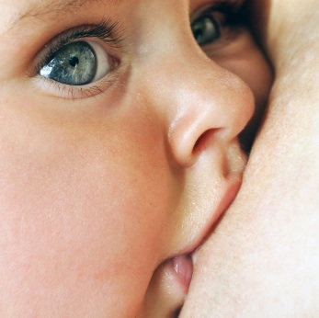
kraamtijd
3-4 kraamvisites door verloskundige
napraten bevalling
nacontrole
belang van rooming in
Notes:
De verloskundige komt in uw kraambed regelmatig langs om te kijken hoe het gaat. U kunt met de kraamverzorgende en uw verloskundige alles bespreken, over uw bevalling en van aambeien tot de roze wolk die er niet altijd blijkt te zijn. De verloskundige is medisch eindverantwoordelijke in het kraambed. Zij komt 3 a 4 keer langs. Als er complicaties zijn, kan de verloskundige extra uren en/of dagen (9 en 10) kraamzorg aanvragen. Na ongeveer een week komt de verloskundige voor de laatste keer en draagt zij de zorg over aan het consultatiebureau en de huisarts. Na 6 weken komt u vaak nog een keer voor nacontrole op het spreekuur.
Het advies is de baby de eerste 6 maanden bij je op de kamer te laten slapen, maar niet in hetzelfde bed. Dit noemen we “rooming in”. Dit is om goed in te kunnen spelen op signalen van de baby. Voor informatie over borstvoeding adviseer ik jullie naar een voorlichtingsavond over borstvoeding te gaan. Ook is het mogelijk een lactatiekundige om advies te vragen, eventueel al in de zwangerschap.

Slide 46
Meer foto’s zien? Ga naar: www.nwz.nl/bevallen www.nwz.nl/keizersnede
Notes:
En hier is hij of zij weer. Diegene waar het uiteindelijk allemaal om te doen is: uw kind. Wij zijn aan het einde gekomen van de presentatie. Ik kan mij voorstellen dat er nog vragen zijn. Die kunt u nu aan ons stellen of u spreekt een van onze zorgverleners apart aan. Er liggen buiten de zaal ook folders over de verschillende onderwerpen die aan bod zijn gekomen.
Ik wens u een prettige avond en natuurlijk een goede bevalling toe.

